Slide 1
JAVA NETWORK PROGRAMMING
By...
Mr. Thanee Ruksasute
Mr. Metee Tongthup

Slide 2
การเขียนโปรแกรมเครือข่ายด้วย java.net
java.net คืออะไร
หน้าที่ของคลาสใน java.net

Slide 3
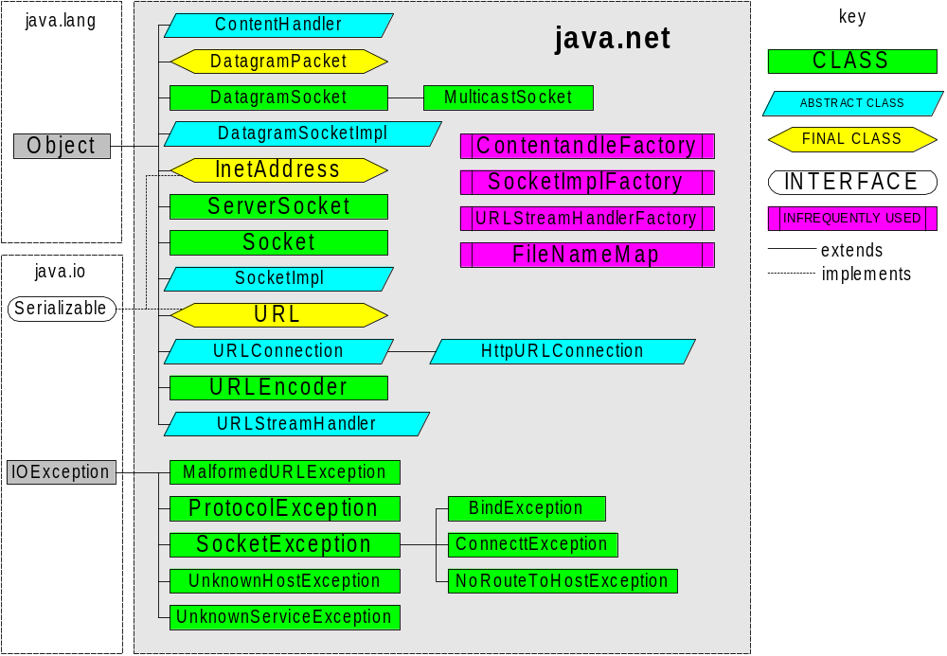

Slide 4
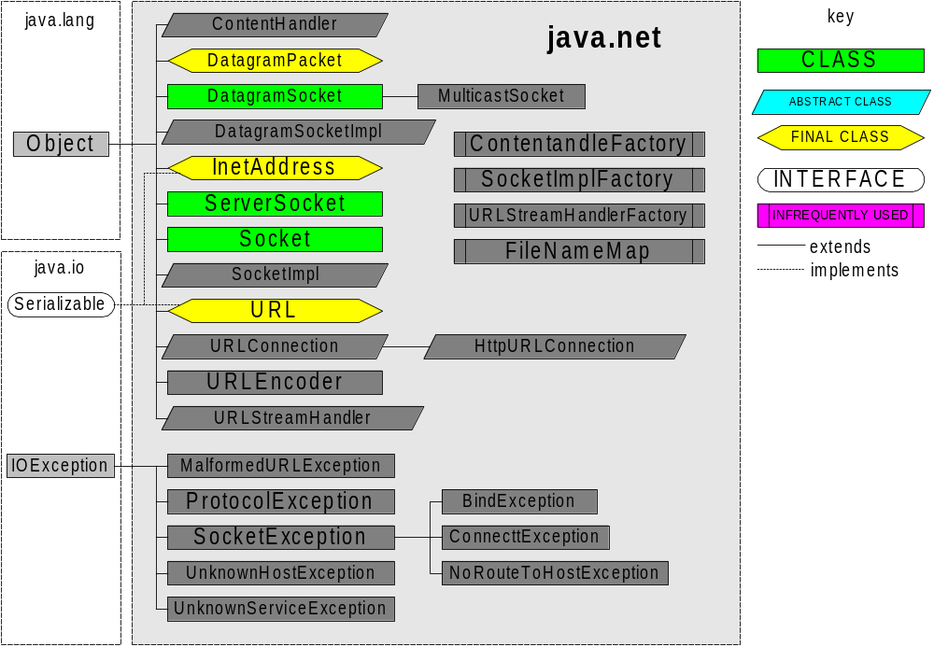

Slide 5
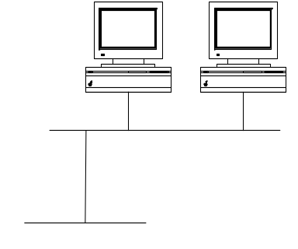
คลาส Socket
ทำหน้าที่เชื่อมต่อไคลเอ็นต์เข้ากับเซิร์ฟเวอร์
Socket
host
host:port
TCP
IP
IP
TCP
port2
ntalk

Slide 6
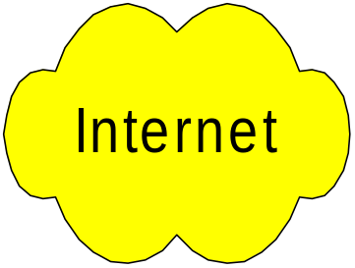
คลาส ServerSocket
ทำหน้าที่เชื่อมต่อเซิร์ฟเวอร์เข้ากับไคลเอ็นต์
client
host
Socket
ServerSocket
Socket
port
accept()
Socket
Socket
Socket

Slide 7
คลาส DatagramPacket
ทำหน้าที่จัดการกับ UDP packet
DatagramPacket
address
length
data

Slide 8
คลาส DatagramSocket
ทำหน้าที่รับส่งข้อมูลระหว่างไคลเอ็นต์กับเซิร์ฟเวอร์
DatagramSocket
host
send()
host:port2
UDP
IP
port1
IP
UDP
port2
ntalk
UDP
IP
hostX:portX
receive()

Slide 9
คลาส InetAddress
ทำหน้าที่อ่านค่าแอดเดรสในอินเตอร์เน็ต
InetAddress
www.nsa.gov
getByName()
DNS
www.nsa.gov
198.77.179.33
198.77.179.33

Slide 10
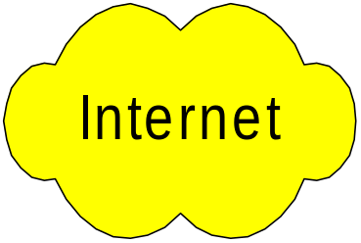
คลาส URL
ทำหน้าที่จัดการกับ URL
URL
x
HTTP
http://x/y.gif
ftp://x/y/z.au
FTP

Slide 11
Remote Object
การส่งออบเจ็กต์ระหว่างเครื่องไคลเอ็นต์/เซิร์ฟเวอร์
การใช้ซ็อกเก็ต (socket) ในการติดต่อกันจะส่งเป็น byte stream
การทำฐานข้อมูลสำหรับการซักถาม และ การอัพเดตข้อมูลต่างๆ

Slide 12
การส่งออบเจ็กต์ระหว่างไคลเอ็นต์กับเครื่องเซิร์ฟเวอร์
Request Form
Product Into
Client
Server

Slide 13
วิธีการของสตับบนเครื่องไคลเอ็นต์เป็นการสร้าง
ข้อมูลเป็นบล็อกซึ่งประกอบด้วย
สิ่งที่ชี้บอกการใช้แบบรีโมตออบเจ็กต์
ตัวเลขที่ดำเนินการ จะอธิบายวิธีการเรียก
marshalling parameters

Slide 14
สเคเลทอน จะทำกิจกรรม 5 อย่างสำหรับการเรียกทุกๆครั้งของรีโมตเมธอด คือ
Unmarshals the parameters
เรียกวิธีการออกแบบบนรีโมตออบเจ็กต์จริงใช้ออกแบบเพื่อหลอกเครื่องเซิร์ฟเวอร์
จับค่าที่ย้อนกลับมา หรือยกเว้น สำหรับการเรียกบนเครื่องเซิร์ฟเวอร์
มันจะจัดเรียงค่าเหล่านั้น
มันจะส่งแพ็กเกจซึ่งประกอบด้วยชนิดในการจัดเรียงกลับไปให้กับ สตับบนเครื่องไคลเอ็นต์

Slide 15
การร้องขอแบบรีโมตเมธอดบนออบเจ็กต์ของเครื่องเซิร์ฟเวอร์
parameter
Request Form
find
warehouse
Product Into
result
Client
Server

Slide 16
ออบเจ็กต์ของสตับ และ สเคเลทอน
Marshalled
parameters
Parameters
Stub
object
Skeleton
object
Server
object
Return
value
Method
invocation
on client
Method
Invocation
On server
Client
Marshalled
Return value
Server

Slide 17
ไดอะแกรมการรับช่วงระหว่างคลาสของออบเจ็กต์
Object
Remote
RemoteObject
RemoteServer
RemoteStub
:
Unicast
RemoteServer

Slide 18
Jini
ประโยชน์ของ Jini
แนวความคิดหลักของ Jini
เป้าหมายและเทคโนโลยีของ Jini
โครงสร้างพื้นฐานของ Jini

Slide 19
สถาปัตยกรรมของเทคโนโลยี Jini
Network
services
Java Spaces
Other Services
Lookup
Jini
Technology
Discovery/Join
Java
Java
Java
Java
Other
OS
Solaris
Mac
Windows
Other
CPU
Sparc
PPC
X86

